Slide 1
Design
Programmeertechnieken, Tim Cocx

Slide 2
Analysis Klassendiagram
Een eerste schets van de opbouw van het systeem
Alle gebruikte termen komen uit de bedrijfspraktijk
Beperkt Model
Operaties (alleen uit bedrijfspraktijk, geen interne methoden)
Overerving (alleen als hiërarchie bestaat in bedrijfspraktijk)
Doel: gebruik bij correct krijgen van precieze Requirements
Output: gebruikt bij een design klassendiagram en / of database klassendiagram

Slide 3
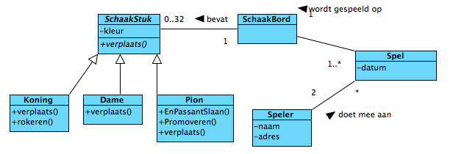
Analysis vs. Design Klassendiagram
Alle Klassen zijn voor de business (klant / gebruiker) herkenbaar. De overerving is ook intuïtief

Slide 4
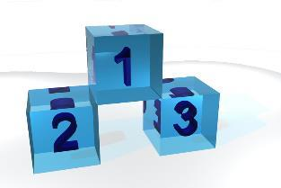
Kwaliteit van ontwerp
Een systeemontwerp
Is onderdeel van een ontwikkelingscyclus (WS 1)
Dient als input bij het maken van ‘code’
Het is belangrijk dat al bij het ontwerp kwalitatief goede keuzes worden gemaakt.
Ontwerp

Slide 5
Kwaliteitsdoelen
Software wordt niet 1 keer geschreven en daarna nooit meer veranderd (zoals een boek)
Software wordt uitgebreid, aangepast, geupdate, onderhouden, gecorrigeerd, geport.
Dit wordt gedaan door verschillende mensen gedaan op verschillende momenten
Vaak veel mensen
Vaak over een lange tijd
Dit gegeven moet worden ondersteund.

Slide 6
Kwaliteitsdoelen
Begrijpelijkheid
Uitbreidbaarheid
Aanpasbaarheid
Doelen
Begrijpelijkheid (understandability):
Iedere vakman moet binnen afzienbare tijd begrijpen hoe het systeem in elkaar zit
Uitbreidbaarheid (Expandability):
Het systeem moet makkelijk voorzien kunnen worden van nieuwe functionaliteit
Aanpasbaarheid (adaptability):
Het systeem moet makkelijk aangepast kunnen worden aan veranderde omstandigheden

Slide 7
Kwaliteitscriteria: Compleetheid
Begrijpelijkheid
Uitbreidbaarheid
Aanpasbaarheid
Doelen
Een Klasse verricht alle taken die de naam doet vermoeden
Naamgeving is dus belangrijk!
Dit heet compleetheid (Completeness).
Doel: hoog
Compleetheid
Criteria
Bankrekening
Bankrekening
tegoed
tegoed
opnemen
opnemen
storten

Slide 8
Kwaliteitscriteria: Uitsluitendheid
Begrijpelijkheid
Uitbreidbaarheid
Aanpasbaarheid
Doelen
Een klasse verricht alleen de taken die de naam doet vermoeden.
Naamgeving is dus belangrijk
Dit heet uitsluitendheid (sufficiency)
Doel hoog
Compleetheid
Uitsluitendheid
Criteria
Bankrekening
CreditCard
Bankrekening
credit
tegoed
verzekeringsBedrag
credit
tegoed
check
opnemen
storten
checkVerzekering
checkCreditCard
Verzekering
opnemen
storten
bedrag
check()

Slide 9
Kwaliteitscriteria: Primitiefheid
Begrijpelijkheid
Uitbreidbaarheid
Aanpasbaarheid
Doelen
Een klasse biedt slechts een enkele manier om iets te doen
Dit heet primitiefheid (primitiveness).
Doel: hoog
Compleetheid
Uitsluitendheid
Primitiefheid
Criteria
Bankrekening
Bankrekening
tegoed
tegoed
opnemen
storten
opnemen
storten
stortGrootBedrag
meerStortingen
X

Slide 10
Kwaliteitscriteria: Cohesie
Begrijpelijkheid
Uitbreidbaarheid
Aanpasbaarheid
Doelen
Een Klasse modelleert slechts 1 logische taak en alle methoden ondersteunen dat doel.
Zo’n klasse is makkelijk te begrijpen en hergebruiken
Dit heet cohesie (cohesion)
Doel: hoog
Ook bij operaties kan je spreken van cohesie
Compleetheid
Uitsluitendheid
Primitiefheid
Cohesie
Criteria

Slide 11
Kwaliteitscriteria: cohesie
Begrijpelijkheid
Uitbreidbaarheid
Aanpasbaarheid
Doelen
Ultiem voorbeeld van lage cohesie:
Een klasse regelt feitelijk alles, alle andere klassen hebben weinig verantwoordelijkheid
‘god-class’
Compleetheid
Uitsluitendheid
Primitiefheid
Cohesie
Spel
Indicatie van lage cohesie:
Grote classes
Het diagram is een ‘ster’
Veel public methoden
Er moet toch gecommuniceerd worden…
Acties en namen van andere klassen in operatie-namen
Criteria
score
status
nieuwPunt
pauze
hervat
stopVijanden
startVijanden
beweegMario
checkMarioLevend
maakYoshiWild
vulMysterieBlokken
spuugUitMushroom

Slide 12
Kwaliteitscriteria: Koppeling
Begrijpelijkheid
Uitbreidbaarheid
Aanpasbaarheid
Doelen
Een klasse heeft zo weinig mogelijk ‘kennis’ nodig van andere klassen
Dit is gebruik van methoden
Als klassen veel van elkaar weten (en dus gebruiken) moeten bij aanpassing van 1 klasse veel andere ook worden aangepast.
Dit heet koppeling (coupling)
Doel laag
Compleetheid
Uitsluitendheid
Primitiefheid
Cohesie
Koppeling
Criteria

Slide 13
Kwaliteitscriteria: Koppeling
Begrijpelijkheid
Uitbreidbaarheid
Aanpasbaarheid
Doelen
Indicaties van koppeling:
Veel associaties
Kennelijk gebruiken de klassen elkaar
Operaties als:
get<AndereKlasse>()
Kennelijk geeft deze klasse kennis van een klasse door naar een andere klasse
Compleetheid
Uitsluitendheid
Primitiefheid
Cohesie
Koppeling
Criteria

Slide 14
Kwaliteitscriteria
Begrijpelijkheid
Uitbreidbaarheid
Aanpasbaarheid
Doelen
Bij een eenvoudig systeem zijn de kwaliteitscriteria relatief makkelijk te behalen.
Bij complexere systemen wordt dit lastiger
Bij een grafische interface:
Hier gebeurt input (knoppen)
Hier gebeurt output (bv. PopUp)
Koppeling naar andere klassen ligt op de loer
Bij een spel:
Een spel kan pauzeren
Een spel moet resultaten verwerken (gewonnen / verloren)
‘God-class’ lig op de loer (=lage cohesie)
Compleetheid
Uitsluitendheid
Primitiefheid
Cohesie
Koppeling
Criteria

Slide 15
Kwaliteitsmethodiek
Begrijpelijkheid
Uitbreidbaarheid
Aanpasbaarheid
Doelen
Aan de criteria kan je het beste voldoen door je steeds af te vragen:
Heb ik de verantwoordelijkheden goed verdeeld?
Is dit inderdaad de verantwoordelijkheid van deze klasse?
Dit heet Responsibility Driven Design (RDD).
Compleetheid
Uitsluitendheid
Primitiefheid
Cohesie
Koppeling
Criteria
Methodiek
RDD

Slide 16
Types: UML syntax
In de meeste programmeertalen hebben attributen, parameters (variabelen), en operaties een bepaald type.
Deze leg je bij het ontwerp vaak al vast…
… en zie je dus al in het klassendiagram
De syntax is (operatie/ variabele)naam : type
Katachtige
Geen void!!
aantalKids : int
geefMelk (minuten: int) : int
bewegen (afstand : double)

Slide 17
Encapsulatie
Als klassen met elkaar een associatie hebben kunnen ze elkaars attributen aanpassen en elkaars operaties gebruiken.
Het proces van toegang reguleren heet encapsulatie
Mag Mario deze aanpassen?
Mario
Spel
levens : int
1
1
score : int
Is deelnemer bij
spring()
gaDood()
pakItem(deze: Item)
nieuwPunt(punt: int)
Mag Spel deze aanpassen??
Mag Spel deze operatie gebruiken??

Slide 18
Encapsulatie: UML syntax
Een attribuut of operatie is public:
Het element kan door elke geassocieerde klasse aangeroepen of aangepast worden
Syntax ‘+’
Een attribuut of operatie is private:
Het element kan alleen door operaties van de eigen klasse aangeroepen of aangepast worden
Syntax ‘-’
Een attribuut of operatie is protected:
Het element kan door operaties van de eigen klasse, de kind-klassen (en klassen in het package) aangeroepen of aangepast worden
Syntax: ‘#’
Regel: zoveel mogelijk private
In ieder geval alle attributen
Een klasse zonder ‘public’s’ is onnuttig.

Slide 19
Encapsulatie: UML syntax
Mario
Spel
levens : int
1
1
score : int
Is deelnemer bij
spring()
gaDood()
pakItem(deze: Item)
nieuwPunt(punt: int)

Slide 20
Bewaren van modellen?
Strategie | Gevolgen
Analysis model verandert in Design model | Je hoeft maar 1 model te onderhouden Je raakt de oorspronkelijk business communicatie kwijt
Analysis model verandert in Design model en gebruikt een tool om analyse model terug te krijgen | Je hoeft maar 1 model te onderhouden Het analyse model is mogelijk van lage kwaliteit
Maak een kopie van het analyse model en verfijn dat naar een design model | Analysis model is mogelijk out-of-date Beide diagrammen zijn aanwezig en van goede kwaliteit
Start en onderhoud 2 losse modellen | Je moet beide modellen onderhouden Beide diagrammen zijn aanwezig en van goede kwaliteit

Slide 21
Constraints
MysteryBlock
Coin
1
contains
*
A MysteryBlock contains multiple Coins
A Coin is contained by 1 MysteryBlock
But…
Is the Coin interested in who contains it??
Is the MysteryBlock interested in what it contains?

Slide 22
Navigability: UML syntax
An association has a direction, which we call navigability.
Which class has knowledge of the other class in an association.
If you ‘know’ the other class you can call methods of the other class.
This is different from reading direction!
Denoted by: arrowheads and crosses.
MysteryBlock
Coin
1
contains
*
The MysteryBlock has knowledge of the Coin
The Coin has no knowledge of the MysteryBlock

Slide 23
Navigability: UML syntax
There are multiple options:
Bidirectional
Unidirectional
Undefined
But that one is not allowed
Rules
At least one side is navigable (otherwise, why the association?)
As less navigability as possible
(lecture 4)
Bidirectional
A
B
Unidirectional
One side
A
B
Unidirectional other side
A
B
Left ‘Undefined’
A
B

Slide 24
Case 1: Mario
Provide the navigability:
Mushroom
Mushroom
MysteryBlock
MysteryBlock
1
0..1
1
0..1
Is in
Is in
Player
Player
0..1
0..1
rides
rides
0..1
0..1
Yoshi
Yoshi

Slide 25
Navigability unary association
X
What is the navigability of ‘friend of’
You’re always mutual friends
So bidirectional?
2..*
Friend of
Student
code
2..*
Answer: NO, Unidirectional
Otherwise ‘store 2 times’
‘I have you as friend’
‘you have me as friend’
Rule: In unary associations based on equality (friends, neighbors, brother-sister, etc.) always unidirectional
study
doExam

Slide 26
Navigability unary association
What is the navigability of ‘is boss of’?
Unequal relationship
So unidirectional?
0..1
Is boss of
Employee
name
salary
dateOfBirth
*
work
spaceOut
complain
Answer: NO, both can happen
If you know your boss and your boss knows its subordinates: bidirectional
If 1 of you doesn’t know: unidirectional
Rulein an unequal relationship: both are possible

Slide 27
Case 5: Animal Kingdom
All animals are able to move and breath. Animals are either feline or reptiles. All reptiles have a number of scales, lay eggs, all felines have a number of offspring and provide milk. Reptiles are either a snake, a lizard or a dinosaur. The feline family consists of tigers and domesticated cats

Slide 28
Case 5: Animal Kingdom
Dinosaur
Animal
breath
move
Feline
Reptile
numberOfOffspring
numberOfScales
provideMilk
layEggs
Cat
Tiger
Snake
Lizard

Slide 29
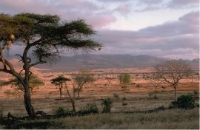
Case 5: Animal Kingdom
Feline
?

Slide 30
Abstract Class: UML Syntax
Some classes are not meant to make objects of
They are just a convenient tool to model similarity
This is an abstract class
In UML: class name in italics
You cannot create an object of an abstract class
Feline
numberOfOffspring
provideMilk

Slide 31
Case 5: Animal Kingdom (extension)
Different animals move completely different. Reptiles usually move ‘close to the ground’, except snakes that crawl. Felines move ‘light on their feet’.

Slide 32
Implementation of methods
We already saw an example where analysis text provides context for the possible contents of an attribute.
This also happens for methods where a description is proided how the method should be implemented (think chess moves)
In super class: inheritance
In super class: abstract method
Also in child class: polymorphism

Slide 33
Abstract Method: UML Syntax
“Different animals move completely different”
The superclass ‘knows’ all animals can move
The super class has no idea hoe the implementation is.
Since all sub classes have a ‘completely different’ implementation.
This is an Abstract Method.
Every sub class should contain this method
Implented, ór
Pass it on to its own sub classes (again abstract)
Can only exist in an abstract class
UML: method name in italics
Both Abstract!!
Animal
breath
move

Slide 34
Polymorphism
“Reptiles usually move ‘close to the ground’, except snakes that crawl.”
If the majority of sub classes have the same implementation of a certain method, you place that implementation in the super class.
Divergent sub classes overwrite that method with an own variant
This is called polymorphism
UML: just have a method with the same name in the sub class

Slide 35
Polymorphism
Dinosaur
Standard Method
Reptile
Polymorphism!!
numerOfScales
layEggs
move
Divergence
Snake
Lizard
move

Slide 36
Case 5: Animal Kingdom
Dinosaur
Animal
breath
move
Feline
Reptile
NumberOfOffspring
numberOfScales
provideMilk
move
layEggs
move
Cat
Tiger
Snake
Lizard
move

Slide 37
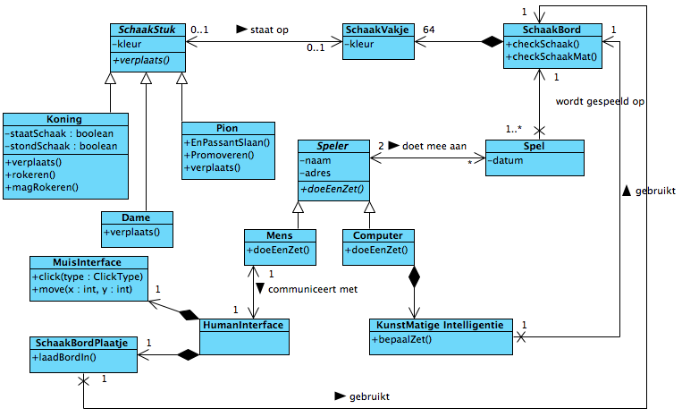
Analysis vs. Design Klassendiagram
Nieuwe Klasse
Interne operatie / attribuut
Belegging van verantwoordelijkheden
Navigabiliteit & composities
Interne overerving
Interface Klasse

Slide 38
Abstraction
Sometimes you want to
Offer a simple interface to other ‘components’
With less methods
This is good for understandability
Handout a task, but don’t care what class performs that task
Possible solution: abstract class

Slide 39
Abstraction
But! Sometimes you want
Explicitly forbid other ‘components’ to see some functionality
To have different implementations
And…
Sometimes there is no ‘natural’ inheritance.
Solution: interface

Slide 40
Interface
An interface is collection of methods ‘to be implemented’ by other classes
These classes can be sub classes of another class
An interface has no method implementation
An interface has no attributes
One cannot make an object of an interface
A class that implements an interface must provide implementation for each method in it (or pass it on to sub classes)
An interface offers functionality to other classes without specifying which classes will fulfill the role
An interface can be seen as a diploma; you don’t care who exactly does the job, as long as he / she is qualified.

Slide 41
Interface: UML Syntax
Director
<< interface >>
CoffeeGetter
uses
manage
getCoffee
*
Interface
1
Dotted line
Director doesn’t know (or cares) who exactly delivers the coffee AS LONG as it is being done.
Having a connection to the interface quarantees this. Run-time a Student can perform the task
Student
code
Student implements the mandatory method
getCoffee
study
doExam

Slide 42
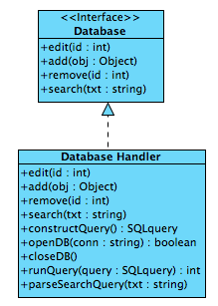
Example application for interface
Users of our database library can only access this functionality. The internal mechanics are (deliberately) unknown to them

Slide 43
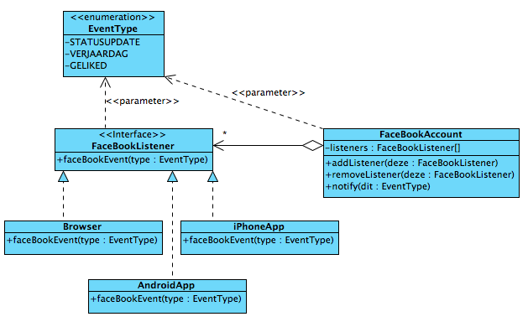
Example application for interface: Observer pattern
Bij elke gebeurtenis roept het account notify aan.
Hierin wordt van elke luisteraar (in listeners) de methode faceBookEvent aangeroepen. Deze bestaat, want al deze klassen implementeren de interface
Het interesseert Account niet OF, HOEVEEL & WELKE Klassen luisteren naar events. Hiervoor is een interface erg geschikt. Later kunnen nu nog onbekende klassen ook luisteraar worden als ze de methode maar implementeren
Een Facebook account genereert verschillende ‘gebeurtenissen’ (events). Verschillende klassen kunnen zich aanmelden om hierop te reageren.
These are all possible events
NB: in reality this system doesn’t exist; its component would run on different devices. It is just an illustration
Classes can enlist or remove themselves as ‘listener’

Slide 44
Next up…
Continue with assignment 3

